Slide 1
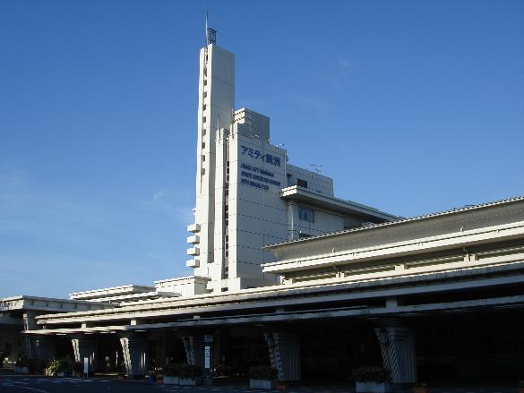
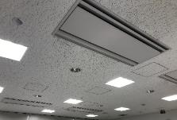
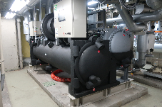
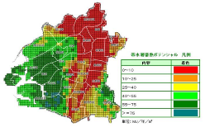
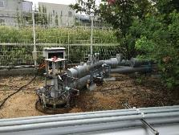
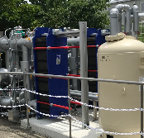
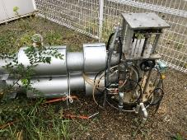
【帯水層とは？】
・帯水層とは、礫(れき)や砂からなる地下水の多い地層です。
・帯水層は地中深くにあります。周囲の地層が断熱性の高い魔法瓶のような役割を果たす特徴を活かして、
帯水層に還水する(地下水を地中に戻す)ことで冷排熱や温排熱を蓄えることや、
帯水層から揚水する(地下水を汲み上げる)ことで、蓄えた冷熱や温熱を取り出すことができます。
・なお、蓄熱していない状態のアミティ舞洲の地下水温度は、約19℃です。
アミティ舞洲
帯水層蓄熱冷暖房システム
令和２年４月運用開始
【地盤沈下への影響は？】
・大阪市内では、高度経済成長期に、多量の地下水を汲み上げた
ことにより、大規模な地盤沈下が発生し、その結果、揚水に関する
法律の規制によって、汲み上げが制限がされています。
・帯水層蓄熱冷暖房システムは、2本1組の井戸を用い、汲み上げた
地下水を地下に戻す(還水)ことで、地盤沈下を防いでいます。
・アミティ舞洲では、「密閉構造の井戸構築」
「同一帯水層への全量還水」 「定期的な監視」等により、
地盤沈下や水質変化等の影響が起きないようにしています。
観測用の井戸
【どこでも帯水層冷暖房はできるの？】
・地下水を汲み上げて地下に戻すことができる地盤であること、
井戸間の距離を確保できること、地下水の流速が速すぎず、
熱を蓄えることができること等の条件があります。
・大阪市内で帯水層蓄熱冷暖房ができるポテンシャルがある
地点を大阪市ホームページで公開しています。
・ただし、揚水に関する法律の規制により、場合によっては、
地下水の汲み上げができないことや、国家戦略特区の
特例措置の要件を満たす必要があります。
大阪市帯水層蓄熱
ポテンシャルマップ
【アミティ舞洲の帯水層冷暖房システムの仕様】
冷房能力：200冷凍トン(約703.3kW)
暖房能力：865.9kW
ヒートポンプの電動機出力：114.6kW(冷房・INV制御)、127.5kW(暖房・INV制御)
井戸ポンプの電動機出力：18.5kW(INV制御)
揚水能力：100㎥/時間×２層
熱交換器の交換熱量：818kW(上部帯水層)、409kW(下部帯水層)
※アミティ舞洲は、平成9年に設立した宿泊施設を併設した障がい者専用のスポーツセンターです。
※本システムは、環境省「CO₂排出削減対策強化誘導型技術開発・実証事業」の補助をうけ設置しました。
帯水層蓄熱冷暖房システム
大阪市環境局環境施策部環境施策課（エネルギー政策グループ）
〒545-8550 大阪市阿倍野区阿倍野筋 1-5-1 あべのルシアス13階
Tel：06-6630-3483 Fax：06-6630-3580
大阪市ホームページ：https://www.city.osaka.lg.jp/kankyo/page/0000476996.html
・帯水層蓄熱冷暖房システムは地中熱エネルギー利用の一種です。
・夏季の冷房時に生じる温排熱を帯水層に蓄え、冬季の暖房熱源に活用します。また、冬季の暖房時に生じる
冷排熱を帯水層に蓄え、夏季の冷房熱源に活用します。
・蓄えた排熱を利用することで、他のシステムと比べて効率的な冷暖房運転ができ、省エネ運転が可能です。
・汲み上げた地下水は、熱エネルギーのみを採りだしたあと、全量を同一帯水層に戻すことで、地盤沈下を回避します。
4
令和３年10月作成
1

Slide 2
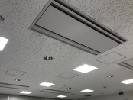
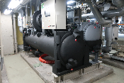
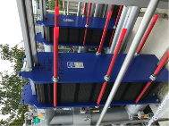
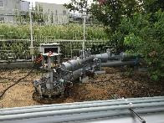
帯水層蓄熱冷暖房システムの仕組み
【室内の空調機】
冷房時は、ヒートポンプで作った冷水に、室内の空気を当てて、冷たい空気を出します。
空気を当てた後の冷水は、少しぬるい水になって、ヒートポンプに戻ります。
暖房時は、ヒートポンプで作った温水に、室内の空気を当てて、温かい空気を出します。
帯水層蓄熱冷暖房のメリット
【冷房運転時】
省エネルギー・省ＣＯ２
アミティ舞洲
室内の空調機
帯水層蓄熱冷暖房は、排熱を蓄熱利用できるため、他の空調エアコン(空気熱利用ヒートポンプ、ガス吸収式冷温水機等）と比較して、冷暖房のエネルギー消費量を削減することができます。
エネルギー消費量が減少した結果、CO₂排出量の削減にも貢献します。
冷水
(使用前)
ぬるい水
(使用後)
ヒートポンプ
【ヒートポンプ】
ヒートポンプの原理を利用して、夏は冷水、冬は温水を作る機械です。
冷水を作るときは、熱源水に熱を放出(排熱)し、温水を作るときは、熱源水から熱を吸収(吸熱)します。
従来のシステムより約42％省エネ！
(令和２年度実証データから、
通常年間運用時の省エネ効果を推算)
ヒートポンプ排熱
熱源水(冷却水)
熱源水を
地下水で冷やす
ヒートアイランド現象を緩和
熱交換器
冷房時の排熱を地下に蓄え、他の空調エアコンのように大気に放出しないため、都市部のヒートアイランド現象を緩和します。
地下水を
地中に戻す
地下水を
汲み上げる
【熱交換器】
冷房時に、ヒートポンプの排熱で温まった熱源水を地下水で冷やすための装置です。排熱で温まった地下水は地中に戻し、蓄熱します。
暖房時は、地下水の温熱を熱源水側に移して、ヒートポンプに供給します。
空調からの排熱は
大気中には出ないんだ！
埋立土・シルト粘土層
第１帯水層(砂礫層)
持続可能な地下水の保全と利用
粘土層
地下水の熱エネルギーのみを利用しつつ、同一の帯水層に全量還水することで、地盤沈下を防止することができ、持続可能な地下水の保全と利用が可能です。
第２帯水層
地下
約70ｍ
約14℃
約19℃
オランダでは3,000件も
導入されているんだって！
粘土層
第３帯水層
地下
約110ｍ
帯水層蓄熱冷暖房システムの季節間蓄熱について
約24℃
冷房排熱を
地下に蓄える
約19℃
ヒートポンプには、冷房時には冷たい水を、暖房時には温かい水を供給すると効率よく運転します。 双方の井戸ポンプを夏冬で切換え、
バランスをとりながら、冬の冷排熱を蓄え夏の冷房に、夏の温排熱を蓄え冬の暖房に活用する季節間蓄熱を行っています。
井戸A
粘土層
井戸B
夏
冬
【井戸】
揚水井(地下水を汲み上げ)と還水井(地下水を地中に戻す)の2本1組で構成され、還水井に蓄熱します。
季節が変わると、水の流れの向きを逆転させ、蓄熱した地下水を汲み上げます。
本施設では、都市部での利用を視野に、冷暖房能力を向上させるため、第2帯水層と第3帯水層の2層を利用しています。
ポンプ
ポンプ
ポンプ
ポンプ
第２帯水層
第３帯水層
2
井戸A
井戸B
井戸A
井戸B
3

